Slide 1
【別添】作業手順（SOP)及び緊急連絡網
消毒薬の希釈方法
車両の消毒の方法
物品等の消毒方法
専用衣服・靴の着脱方法
衣服の洗浄・消毒方法
手指の洗浄・消毒方法
靴の洗浄・消毒方法
施設等の洗浄・消毒方法
緊急連絡網

Slide 2
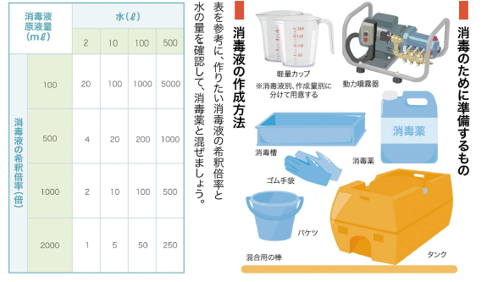
消毒薬の希釈方法
消毒薬は下記の希釈倍率で作成する。

Slide 3
車両の消毒の方法
・実施場所：
・実施頻度：入退場ごと
・消毒薬の種類（希釈倍率）：
・次の手順で消毒し、記録する。
（なお、消毒場所の看板にも消毒手順を掲示。）
●動力噴霧器による消毒
車全体を消毒する。
タイヤ周りも念入りに消毒する。
タイヤだけでなく、タイヤハウスの泥等も落とし消毒する。
乗降ステップやペダルを消毒する。
ハンドル回りも消毒する。
ペダルやハンドル回りはアルコールスプレーで消毒する。
車両から落とした泥や汚れは側溝へ洗い流す。
農場専用のフロアマットに交換する。
衛生管理区域専用靴に履き替え乗車する。
●消毒ゲートによる消毒
降車し乗降ステップやペダルを消毒する。
ハンドル回りも消毒する。
ペダルやハンドル回りはアルコールスプレーで消毒する。
農場専用のフロアマットに交換する。
衛生管理区域専用靴に履き替え乗車する。
消毒ゲートをくぐり車全体を消毒する。

Slide 4
物品等の消毒方法
●煮沸消毒
【消毒対象】器具、工具等
①沸騰水中で加熱する。
②水滴をタオルで拭き取る。
③ ^{※1}自然乾燥させる。
④乾燥後、所定の場所に戻す。
●浸漬消毒
【消毒対象】ビニール袋、器具等
①消毒薬を調整する。
・消毒薬の種類：
②水洗いし、汚れを落とした器具を消毒薬に漬ける。
・浸漬時間 ^{※2}
③消毒後、水洗いし乾燥させる。
・乾燥時間 ^{※3}時間
④乾燥後、措定の場所に戻す。
●紫外線消毒
【消毒対象】携帯電話、財布等
①埃を拭く。
②棚に入れ、扉を閉める。
③紫外線殺菌灯を付ける。
④ ^{※4}分後、殺菌灯を消し、物品を取り出す。
農場で実施している消毒方法を選択して、 に実際に行っている時間を記入してください。※は目安の時間です。
※1～※3：概ね1時間以上
※4：概ね20分以上

Slide 5
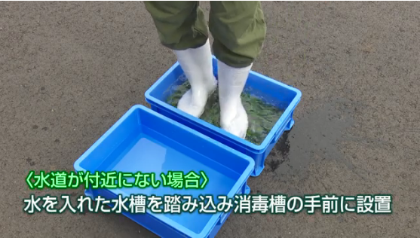
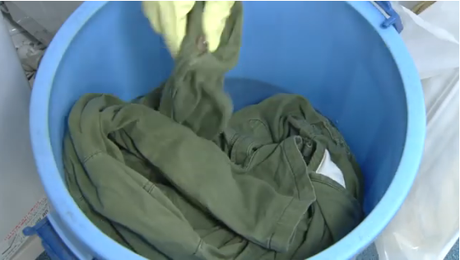

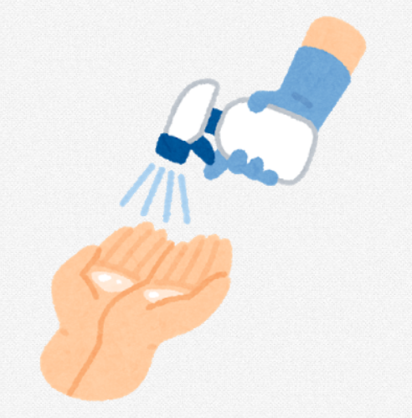

専用衣服・靴の着脱方法
衛生管理区域境界及び家きん舎前の更衣室における着用方法
①手指の洗浄・消毒後、更衣場所に入場する。
②衛生管理区域内専用の衣服を着用する。（衛生管理区域境界のみ）
③衛生管理区域内または家きん舎専用の靴を履く。
④手袋をはめる又は、手指をアルコールで消毒する。
衛生管理区域境界及び家きん舎前の更衣室における脱衣方法
脱衣後の衣類、手指に汚れが付着しないように脱ぐ。
長靴をブラシで洗浄後、
踏み込み消毒を行う。
衣服を脱ぎ、 に入れる。
手袋を脱ぎ、ゴミ箱に捨て、手指をアルコールで消毒する。

Slide 6
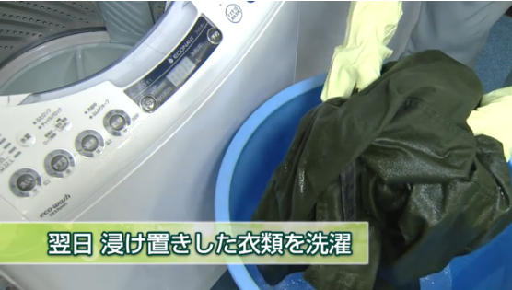
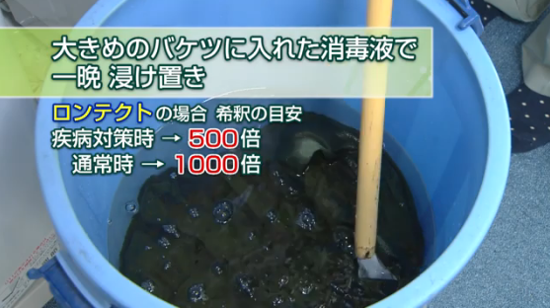
衣服の洗浄・消毒方法
・実施場所：
・実施頻度：作業終了後
①衣服についた汚れを落とす。
②洗濯する。
③天日干しする。
※病原体に付着したことが明らかな場合、消毒薬に一晩浸漬する。

Slide 7
手指の洗浄・消毒方法
・実施場所：衛生管理区域境界、家きん舎境界
・実施頻度：入退場時
・消毒薬の種類：
手袋で代用可能
【ポイント】
1 手洗い用スプレーで手についた汚れを落とす。
2 手全体がシットリする程度に消毒薬を吹きかける。
3 消毒薬を揉み込みように手のひら・甲・指の間・手首を消毒する。

Slide 8
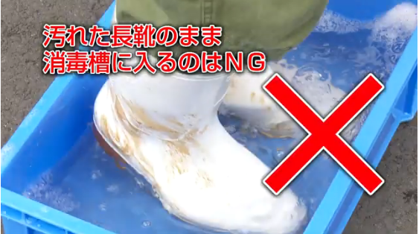
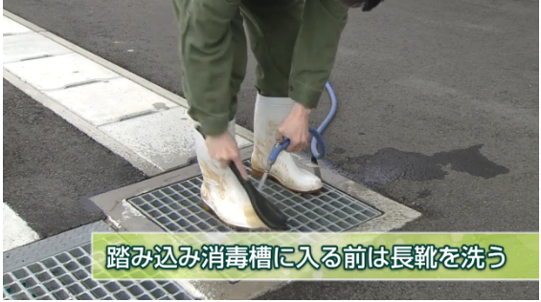
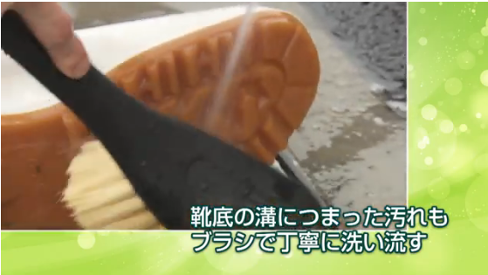
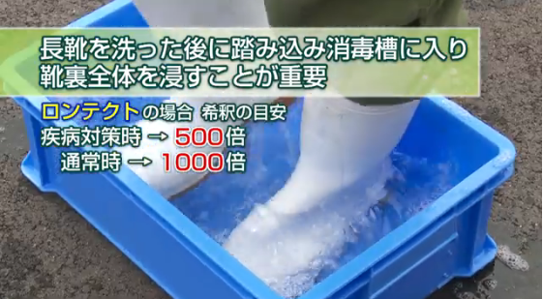
靴の洗浄・消毒方法
・実施場所：衛生管理区域境界、家きん舎境界
・実施頻度：入退場時
・消毒薬の種類：
①汚れたまま消毒槽に入るのはNG
②長靴は念入りに洗浄する。
③溝の汚れも丁寧に洗い落とす。
④消毒槽に入る。
⑤天日干しする。

Slide 9
施設等の洗浄・消毒方法（採卵鶏）
・実施場所：家きん舎
・実施頻度：移動又は出荷ごと
・消毒薬の種類（希釈倍率）：
・次の手順で消毒し、記録する。
●ケージ飼
家きん舎内の堆肥を搬出する。
床面・壁・ケージ等にこびりついている糞や汚れを洗い流す。
床面だけでなく、給餌器や給餌器の下、換気扇、給餌装置にこびりついたホコリも十分洗い流す
汚れを洗い流した後、乾燥させる。
で消毒を実施する。
消毒後よく乾燥させる。
●平飼
家きん舎内の堆肥を搬出する。
床面・壁等にこびりついている糞や汚れを洗い流す。
床面だけでなく、給餌器や給餌器の下、換気扇、給餌装置にこびりついたホコリも十分洗い流す
汚れを洗い流した後、乾燥させる。
で消毒を実施する。
消毒後よく乾燥させる。
敷料を搬入する。

Slide 10
施設等の洗浄・消毒方法（肉用鶏）
・実施場所：家きん舎
・実施頻度：移動又は出荷ごと
・消毒薬の種類（希釈倍率）：
・次の手順で消毒し、記録する。
●堆積式飼育以外
家きん舎内の堆肥を全て搬出する。
床面・壁等にこびりついている糞や汚れを洗い流す。
床面だけでなく、給餌器や給餌器の下、換気扇、給餌装置にこびりついたホコリも十分洗い流す
汚れを洗い流した後、乾燥させる。
で消毒を実施する。
消毒後よく乾燥させる。
敷料を搬入する。
●堆積式飼育
家きん舎内の堆肥を 搬出する。
壁にこびりついている糞や汚れを洗い流す。
壁だけでなく、換気扇、給餌装置にこびりついたホコリも十分洗い流す
を散布する。
、最低 切り返し、十分に発酵させる。
発酵状態を確認するため、定期的に堆肥の水分量、温度を測定する。
十分に発酵できた堆肥のみ敷料として利用する。

Slide 11
緊急連絡網
特定症状が確認された場合
発見者
県南家畜保健衛生所
ＴＥＬ：0957-68-1177
飼養衛生管理者：
ＴＥＬ：
管理獣医師：
ＴＥＬ：
特定症状以外の異常が確認された場合
発見者
飼養衛生管理者：
ＴＥＬ：
管理獣医師：
ＴＥＬ：
県南家畜保健衛生所
ＴＥＬ： 0957-68-1177

